Slide 1
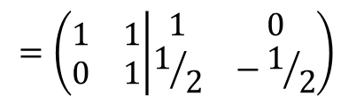

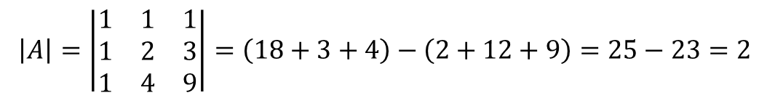
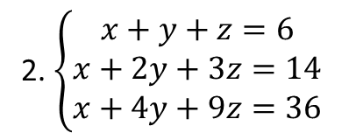
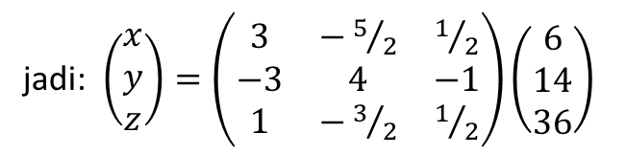
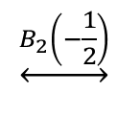
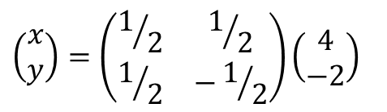
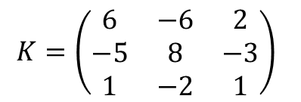
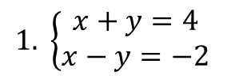
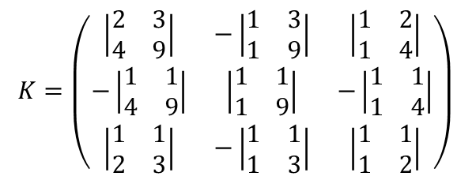
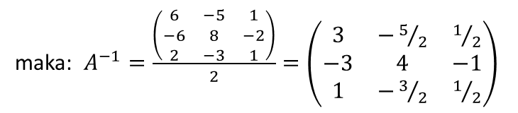

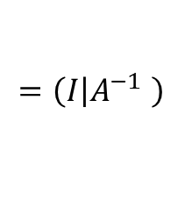


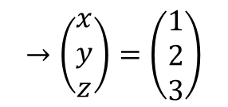
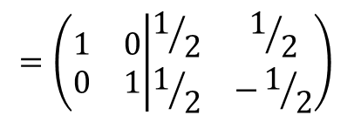
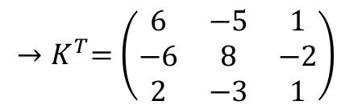


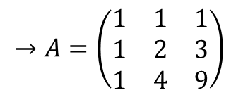
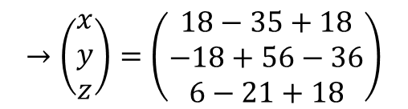
Contoh: Selesaikan sistem persamaan:
2. $\left\{\begin{matrix}x+y+z=6 \\ x+2y+3z=14 \\ x+4y+9z=36\end{matrix}\right.$
$$1. \left\{\begin{matrix}x+y=4 \\ x−y=−2\end{matrix}\right.$$
$$\underset{↔}{B_{2}\left(−\frac{1}{2}\right)}$$
Jawab 1:
$$\left(\left.A\right|I \right)=\left(\begin{matrix}1 & 1 \\ 1 & −1\end{matrix} | \begin{matrix}1 & 0 \\ 0 & 1\end{matrix}\right)$$
$$\underset{↔}{B_{2}−B_{1}}$$
$$=\left(\begin{matrix}1 & 1 \\ 0 & −2\end{matrix} | \begin{matrix}1 & 0 \\ −1 & 1\end{matrix}\right)$$
$$=\left(\begin{matrix}1 & 1 \\ 0 & 1\end{matrix} | \begin{matrix}1 & 0 \\ 1/2 & −1/2\end{matrix}\right)$$
$$=\left(\begin{matrix}1 & 0 \\ 0 & 1\end{matrix} | \begin{matrix}1/2 & 1/2 \\ 1/2 & −1/2\end{matrix}\right)$$
$$\underset{↔}{B_{1}−B_{2}}$$
$$=\left(\left.I\right|A^{−1} \right)$$
$$\left(\begin{matrix}x \\ y\end{matrix}\right)=\left(\begin{matrix}1/2 & 1/2 \\ 1/2 & −1/2\end{matrix}\right)\left(\begin{matrix}4 \\ −2\end{matrix}\right)$$
$$↔\left(\begin{matrix}x \\ y\end{matrix}\right)=\left(\begin{matrix}1 \\ 3\end{matrix}\right)$$
untuk mencari $A^{−1}$, dengan rumus: $A^{−1}=\frac{K^{T}}{\left|A\right|}$
$$→A=\left(\begin{matrix}1 & 1 & 1 \\ 1 & 2 & 3 \\ 1 & 4 & 9\end{matrix}\right)$$
Jawab 2:
$$\left|A\right|=\left|\begin{matrix}1 & 1 & 1 \\ 1 & 2 & 3 \\ 1 & 4 & 9\end{matrix}\right|=\left(18+3+4\right)−\left(2+12+9\right)=25−23=2$$
$$K=\left(\begin{matrix}6 & −6 & 2 \\ −5 & 8 & −3 \\ 1 & −2 & 1\end{matrix}\right)$$
$${→K}^{T}=\left(\begin{matrix}6 & −5 & 1 \\ −6 & 8 & −2 \\ 2 & −3 & 1\end{matrix}\right)$$
$$K=\left(\begin{matrix}\left|\begin{matrix}2 & 3 \\ 4 & 9\end{matrix}\right| & −\left|\begin{matrix}1 & 3 \\ 1 & 9\end{matrix}\right| & \left|\begin{matrix}1 & 2 \\ 1 & 4\end{matrix}\right| \\ −\left|\begin{matrix}1 & 1 \\ 4 & 9\end{matrix}\right| & \left|\begin{matrix}1 & 1 \\ 1 & 9\end{matrix}\right| & −\left|\begin{matrix}1 & 1 \\ 1 & 4\end{matrix}\right| \\ \left|\begin{matrix}1 & 1 \\ 2 & 3\end{matrix}\right| & −\left|\begin{matrix}1 & 1 \\ 1 & 3\end{matrix}\right| & \left|\begin{matrix}1 & 1 \\ 1 & 2\end{matrix}\right|\end{matrix}\right)$$
maka: $A^{−1}=\frac{\left(\begin{matrix}6 & −5 & 1 \\ −6 & 8 & −2 \\ 2 & −3 & 1\end{matrix}\right)}{2}=\left(\begin{matrix}3 & −5/2 & 1/2 \\ −3 & 4 & −1 \\ 1 & −3/2 & 1/2\end{matrix}\right)$
jadi: $\left(\begin{matrix}x \\ y \\ z\end{matrix}\right)=\left(\begin{matrix}3 & −5/2 & 1/2 \\ −3 & 4 & −1 \\ 1 & −3/2 & 1/2\end{matrix}\right)\left(\begin{matrix}6 \\ 14 \\ 36\end{matrix}\right)$
$→\left(\begin{matrix}x \\ y \\ z\end{matrix}\right)=\left(\begin{matrix}18−35+18 \\ −18+56−36 \\ 6−21+18\end{matrix}\right)$
$→\left(\begin{matrix}x \\ y \\ z\end{matrix}\right)=\left(\begin{matrix}1 \\ 2 \\ 3\end{matrix}\right)$

Slide 2
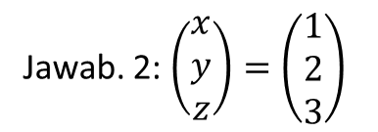



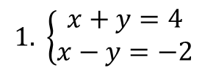



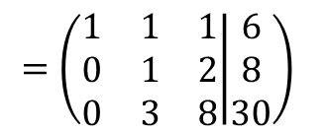







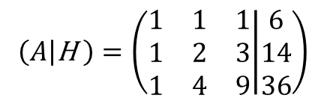


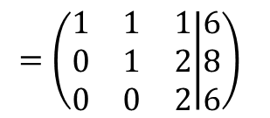
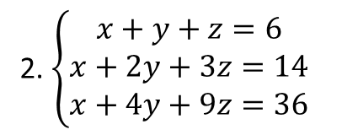




2. Penyelesaian dengan metode augmented/matriks diperbesar:
Caranya, yaitu matriks$A$pada matriks diperbesar:$\left(AΙH\right)$
dengan OBE dijadikan
Contoh: Selesaikan sistem persamaan:
Jawab. 1: $\left(\begin{matrix}x \\ y\end{matrix}\right)=\left(\begin{matrix}1 \\ 3\end{matrix}\right)$
2. $\left\{\begin{matrix}x+y+z=6 \\ x+2y+3z=14 \\ x+4y+9z=36\end{matrix}\right.$
matriks segitiga atas
$$1. \left\{\begin{matrix}x+y=4 \\ x−y=−2\end{matrix}\right.$$
Jawab. 2: $\left(\begin{matrix}x \\ y \\ z\end{matrix}\right)=\left(\begin{matrix}1 \\ 2 \\ 3\end{matrix}\right)$
Jawab. 1:
$$\left(\left.A\right|\text{H} \right)=\left(\begin{matrix}1 & 1 \\ 1 & −1\end{matrix} | \begin{matrix}4 \\ −2\end{matrix}\right)$$
$$\underset{↔}{B_{2}−B_{1}}$$
$$=\left(\begin{matrix}1 & 1 \\ 0 & −2\end{matrix} | \begin{matrix}4 \\ −6\end{matrix}\right)$$
Dari baris ke-2, didapat:
$$0x−2y=−6$$
$$→y=3$$
dan dari baris ke-1, didapat:
$$1x+1y=4$$
$$↔x+3=4$$
$$→x=1$$
$$\left(\left.A\right|\text{H} \right)=\left(\begin{matrix}1 & 1 & 1 \\ 1 & 2 & 3 \\ 1 & 4 & 9\end{matrix} | \begin{matrix}6 \\ 14 \\ 36\end{matrix}\right)$$
$$\underset{↔}{\begin{matrix}B_{2}−B_{1} \\ B_{3}−B_{1}\end{matrix}}$$
$$=\left(\begin{matrix}1 & 1 & 1 \\ 0 & 1 & 2 \\ 0 & 3 & 8\end{matrix} | \begin{matrix}6 \\ 8 \\ 30\end{matrix}\right)$$
$$=\left(\begin{matrix}1 & 1 & 1 \\ 0 & 1 & 2 \\ 0 & 0 & 2\end{matrix} | \begin{matrix}6 \\ 8 \\ 6\end{matrix}\right)$$
Jawab. 2:
$$\underset{↔}{B_{3}−{3B}_{2}}$$
Dari baris ke-3, didapat:
$$2z=6$$
$$→z=3$$
Dari baris ke-2, didapat:
$y+2z=$8
$↔y+6=$8
$$→y=2$$
dan dari baris ke-1, didapat:
$$x+y+z=6$$
$$↔x+2+3=6$$
$$→x=1$$
3. Penyelesaian dengan metode eliminasi dari Gauss:
Metode ini pada dasarnya mirip dengan metode augmented matriks.
Biasanya perhitungan dilaksanakan dengan menggunakan mesin hitung atau komputer.

Slide 3
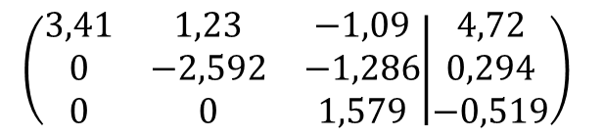
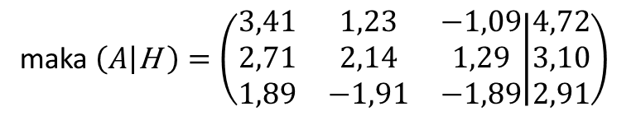
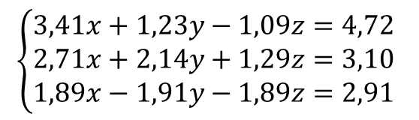

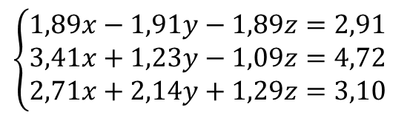


Agar ralatnya kecil maka tiap baris harus digandakan dengan $\left|faktor\right|<1.$
Untuk itu sistem persamaan harus diatur lagi sedemikian hingga diperoleh baris pertama (baru) yang variabel yang dicari mempunyai koefisien terbesar mesti diletakkan paling depan.
Contoh: Selesaikan:
$$\left\{\begin{matrix}1,89x−1,91y−1,89z=2,91 \\ 3,41x+1,23y−1,09z=4,72 \\ 2,71x+2,14y+1,29z=3,10\end{matrix}\right.$$
Jawab: Sistem persamaan diatur kembali, menjadi:
$$\left\{\begin{matrix}3,41x+1,23y−1,09z=4,72 \\ 2,71x+2,14y+1,29z=3,10 \\ 1,89x−1,91y−1,89z=2,91\end{matrix}\right.$$
maka $\left(\left.A\right|\text{H} \right)=\left(\begin{matrix}3,41 & 1,23 & −1,09 \\ 2,71 & 2,14 & 1,29 \\ 1,89 & −1,91 & −1,89\end{matrix} | \begin{matrix}4,72 \\ 3,10 \\ 2,91\end{matrix}\right)$
Silahkan dicoba, setelah menggunakan OBE didapat:
$$\left(\begin{matrix}3,41 & 1,23 & −1,09 \\ 0 & −2,592 & −1,286 \\ 0 & 0 & 1,579\end{matrix} | \begin{matrix}4,72 \\ 0,294 \\ −0,519\end{matrix}\right)$$
maka: $z=\frac{−0,519}{1,579}=−0,33$
; $y=\frac{0,294+1,286z}{−2,592}=0.05$
dan $x=\frac{4,72+1,09z−1,23y}{3,41}=1,26$

Slide 4
LANJUTAN SISTEM PERSAMAAN LINIER:
4. Penyelesaian dengan metode eliminasi Gauss-Jordan
Matriks $A$pada matriks$\left(AΙH\right)$
dengan OBE dijadikan
Matriks Identitas
Contoh: Selesaikan sistem persamaan:
Jawab. 1: $\left(\begin{matrix}x \\ y\end{matrix}\right)=\left(\begin{matrix}1 \\ 3\end{matrix}\right)$
$$1. \left\{\begin{matrix}x+y=4 \\ x−y=−2\end{matrix}\right.$$
2. $\left\{\begin{matrix}x+y+z=6 \\ x+2y+3z=14 \\ x+4y+9z=36\end{matrix}\right.$
Jawab. 2: $\left(\begin{matrix}x \\ y \\ z\end{matrix}\right)=\left(\begin{matrix}1 \\ 2 \\ 3\end{matrix}\right)$
Jawab. 1:
$$\left(\left.A\right|\text{H} \right)=\left(\begin{matrix}1 & 1 \\ 1 & −1\end{matrix} | \begin{matrix}4 \\ −2\end{matrix}\right)$$
$$\underset{↔}{B_{2}−B_{1}}$$
$$=\left(\begin{matrix}1 & 1 \\ 0 & −2\end{matrix} | \begin{matrix}4 \\ −6\end{matrix}\right)$$
$$\underset{↔}{B_{2}\left(−\frac{1}{2}\right)}$$
$$=\left(\begin{matrix}1 & 1 \\ 0 & 1\end{matrix} | \begin{matrix}4 \\ 3\end{matrix}\right)$$
$$\underset{↔}{B_{1}−B_{2}}$$
$$=\left(\begin{matrix}1 & 0 \\ 0 & 1\end{matrix} | \begin{matrix}1 \\ 3\end{matrix}\right)$$
Jadi: $x=1$ dan $y=3$
$$\left(\left.A\right|\text{H} \right)=\left(\begin{matrix}1 & 1 & 1 \\ 1 & 2 & 3 \\ 1 & 4 & 9\end{matrix} | \begin{matrix}6 \\ 14 \\ 36\end{matrix}\right)$$
$$=\left(\begin{matrix}1 & 1 & 1 \\ 0 & 1 & 2 \\ 0 & 3 & 8\end{matrix} | \begin{matrix}6 \\ 8 \\ 30\end{matrix}\right)$$
$$=\left(\begin{matrix}1 & 1 & 1 \\ 0 & 1 & 2 \\ 0 & 0 & 2\end{matrix} | \begin{matrix}6 \\ 8 \\ 6\end{matrix}\right)$$
$$\underset{↔}{\begin{matrix}B_{2}−B_{1} \\ B_{3}−B_{1}\end{matrix}}$$
$$\underset{↔}{B_{3}−{3B}_{2}}$$
Jawab. 2:
$$\underset{↔}{\begin{matrix}B_{1}−\frac{1}{2}B_{3} \\ B_{2}−B_{3}\end{matrix}}$$
$$=\left(\begin{matrix}1 & 1 & 0 \\ 0 & 1 & 0 \\ 0 & 0 & 2\end{matrix} | \begin{matrix}3 \\ 2 \\ 6\end{matrix}\right)$$
$$=\left(\begin{matrix}1 & 0 & 0 \\ 0 & 1 & 0 \\ 0 & 0 & 2\end{matrix} | \begin{matrix}1 \\ 2 \\ 6\end{matrix}\right)$$
$$\underset{↔}{B_{2}\left(\frac{1}{2}\right)}$$
$$=\left(\begin{matrix}1 & 0 & 0 \\ 0 & 1 & 0 \\ 0 & 0 & 1\end{matrix} | \begin{matrix}1 \\ 2 \\ 3\end{matrix}\right)$$
$$\underset{↔}{B_{1}−B_{2}}$$
Dari baris ke-1, didapat: $x=1$
dari baris ke-2, didapat: $y=2$
dan dari baris ke-3, didapat: $z=3$

Slide 5







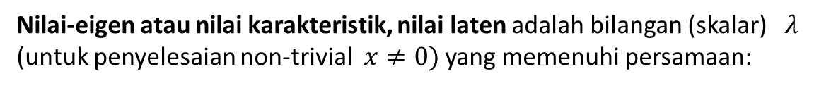



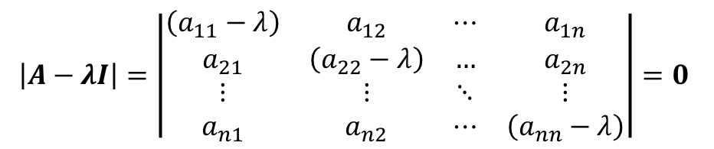










Nilai-eigen dan Vektor-eigen
Nilai-eigen atau nilai karakteristik, nilai laten adalah bilangan (skalar) $λ$
(untuk penyelesaian non-trivial $x≠0)$ yang memenuhi persamaan:
$$AX=λX$$
Vektor-eigen atau vektor karakteristik dari matriks bujur sangkar $A$ adalah solusi $X$ yang bersesuaian dengan nilai $λ$ tertentu.
Dari: $AX=λX$
$$↔AX=λIX$$
$$↔AX−λIX=0$$
$$↔\left(A−λI\right)X=0$$
Maka determinan karakteristik:
$$\left|A−λI\right|$$
dan persamaan karakteristik:
$$\left|A−λI\right|=0$$
$$\left|A−λI\right|=\left|\begin{matrix}\left(a_{11}−λ\right) & a_{12} & ⋯ & a_{1n} \\ a_{21} & \left(a_{22}−λ\right) & … & a_{2n} \\ ⋮ & ⋮ & ⋱ & ⋮ \\ a_{n1} & a_{n2} & ⋯ & \left(a_{nn}−λ\right)\end{matrix}\right|=0$$
diselesaikan, akan merupakan persamaan polinomial derajat $n$ dalam $λ$
Contoh: Dapatkan nilai-eigen dan vektor-eigen dari:
$A=\left(\begin{matrix}4 & 1 \\ 3 & 2\end{matrix}\right)$
Jawab:
$$\left|\begin{matrix}4−λ & 1 \\ 3 & 2−λ\end{matrix}\right|=0$$
$$↔8−4λ−2λ+λ^{2}−3=0$$
$$↔λ^{2}−6λ+5=0$$
$$↔\left(λ−1\right)\left(λ−5\right)=0$$
$→λ_{1}=1$ dan $λ_{2}=5$
adalah nilai-eigennya.
untuk: $λ_{1}=1$
$$AX=λX$$
$\left(\begin{matrix}4 & 1 \\ 3 & 2\end{matrix}\right)\left(\begin{matrix}x_{1} \\ x_{2}\end{matrix}\right)=1\left(\begin{matrix}x_{1} \\ x_{2}\end{matrix}\right)$
sehingga: $\left\{\begin{matrix}4x_{1}+x_{2}=x_{1} \\ 3x_{1}+2x_{2}=x_{2}\end{matrix}\right.$
$$x_{2}=−3x_{1}$$
maka vektor-eigennya:
$$\left(\begin{matrix}1 \\ −3\end{matrix}\right)$$

Slide 6
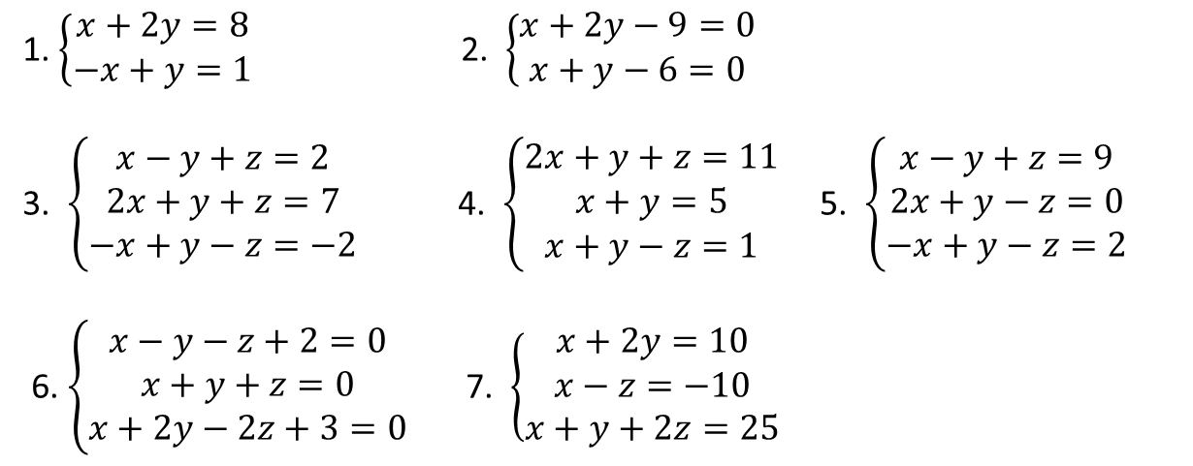




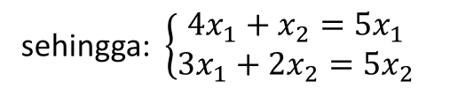
untuk: $λ_{2}=5$
$\left(\begin{matrix}4 & 1 \\ 3 & 2\end{matrix}\right)\left(\begin{matrix}x_{1} \\ x_{2}\end{matrix}\right)=5\left(\begin{matrix}x_{1} \\ x_{2}\end{matrix}\right)$
sehingga: $\left\{\begin{matrix}4x_{1}+x_{2}={5x}_{1} \\ 3x_{1}+2x_{2}={5x}_{2}\end{matrix}\right.$
$$x_{2}=x_{1}$$
maka vektor-eigennya:
$$\left(\begin{matrix}1 \\ 1\end{matrix}\right)$$
SOAL-SOAL:
Selesaikan sistem persamaan dengan eliminasi Gauss-Jordan:
1. $\left\{\begin{matrix}x+2y=8 \\ −x+y=1\end{matrix}\right.$ 2. $\left\{\begin{matrix}x+2y−9=0 \\ x+y−6=0\end{matrix}\right.$
3. $\left\{\begin{matrix}x−y+z=2 \\ 2x+y+z=7 \\ −x+y−z=−2\end{matrix}\right.$ 4. $\left\{\begin{matrix}2x+y+z=11 \\ x+y=5 \\ x+y−z=1\end{matrix}\right.$ 5. $\left\{\begin{matrix}x−y+z=9 \\ 2x+y−z=0 \\ −x+y−z=2\end{matrix}\right.$
6. $\left\{\begin{matrix}x−y−z+2=0 \\ x+y+z=0 \\ x+2y−2z+3=0\end{matrix}\right.$ 7. $\left\{\begin{matrix}x+2y=10 \\ x−z=−10 \\ x+y+2z=25\end{matrix}\right.$
Tentukan nilai-eigen dan vektor-eigen dari matriks berikut:
$A=\left(\begin{matrix}1 & 2 \\ 2 & 1\end{matrix}\right)$ $B=\left(\begin{matrix}1 & −2 \\ 1 & 1\end{matrix}\right)$ $C=\left(\begin{matrix}1 & 2 \\ 2 & 4\end{matrix}\right)$ dan $D=\left(\begin{matrix}1 & 1 \\ −2 & 0\end{matrix}\right)$

